Slide 1
かぶきのまくのうちとそと

Slide 2
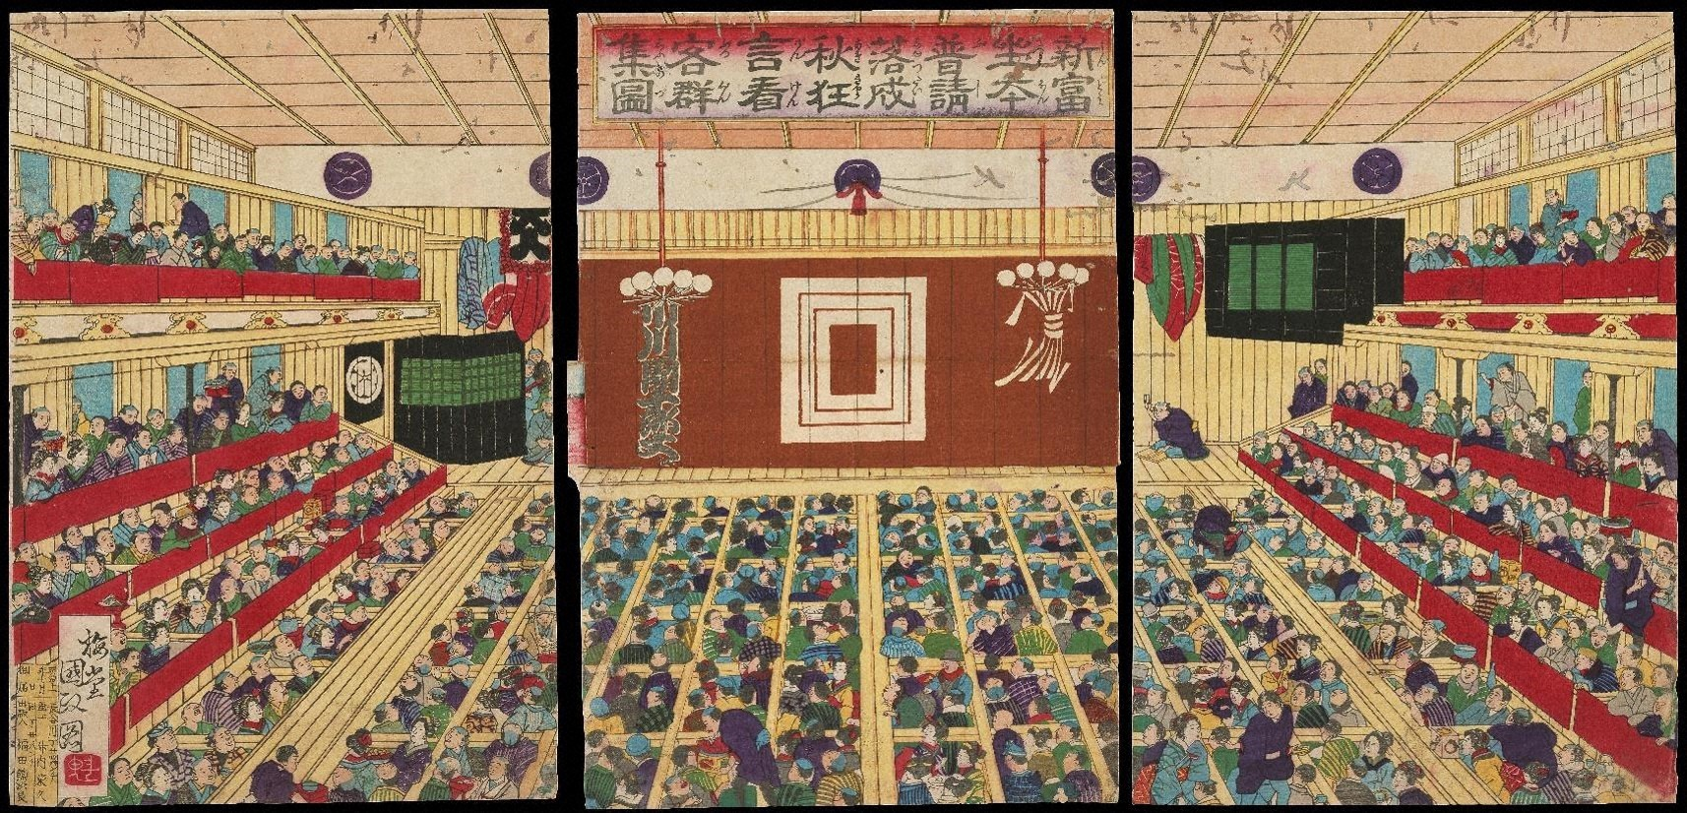
まくがあいたら、おしばいがはじまる。わくわく！

Slide 3
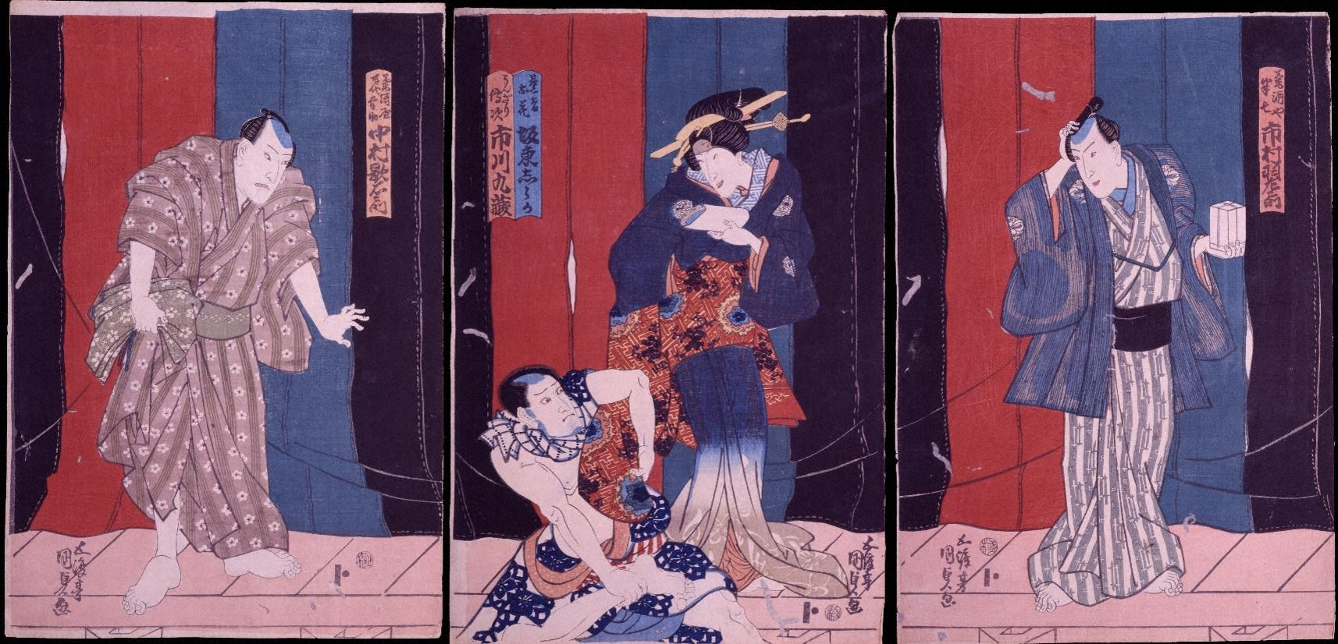
かぶきのまくは、くろ、かき、もえぎ。

Slide 4
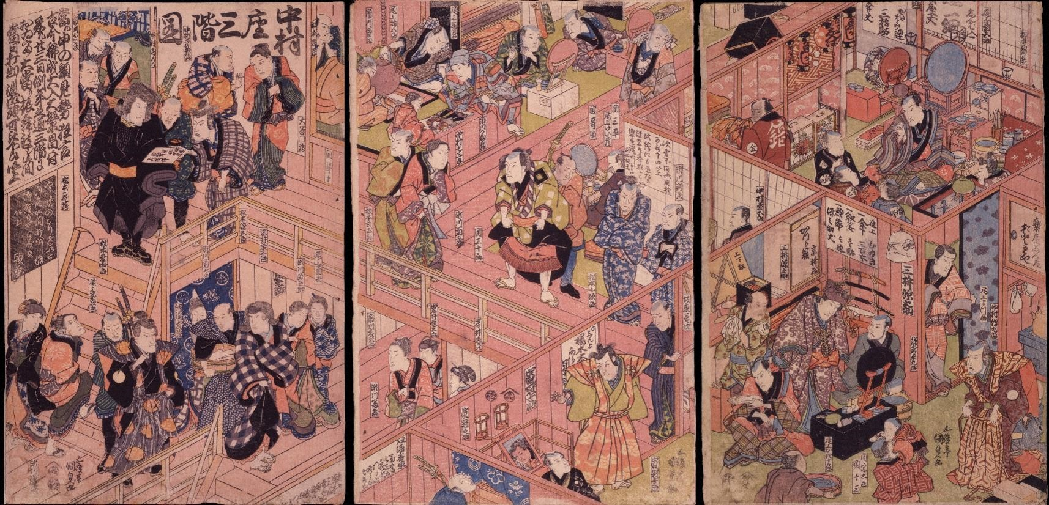
まくのうちでは、おおいそぎでじゅんびだ！

Slide 5
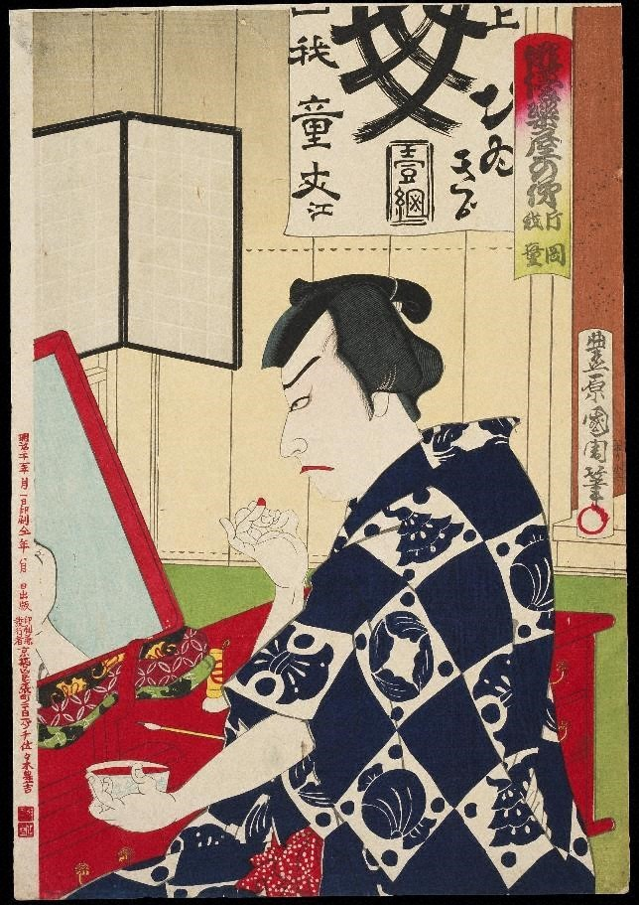
かぶきでは、じぶんでけしょうをするよ。

Slide 6
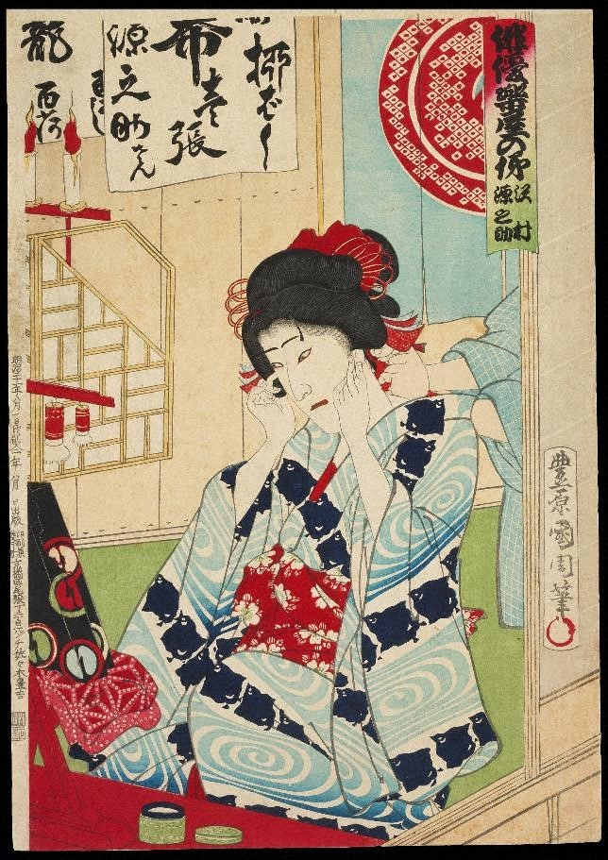
かつらをつけて、じゅんびばんたん。

Slide 7
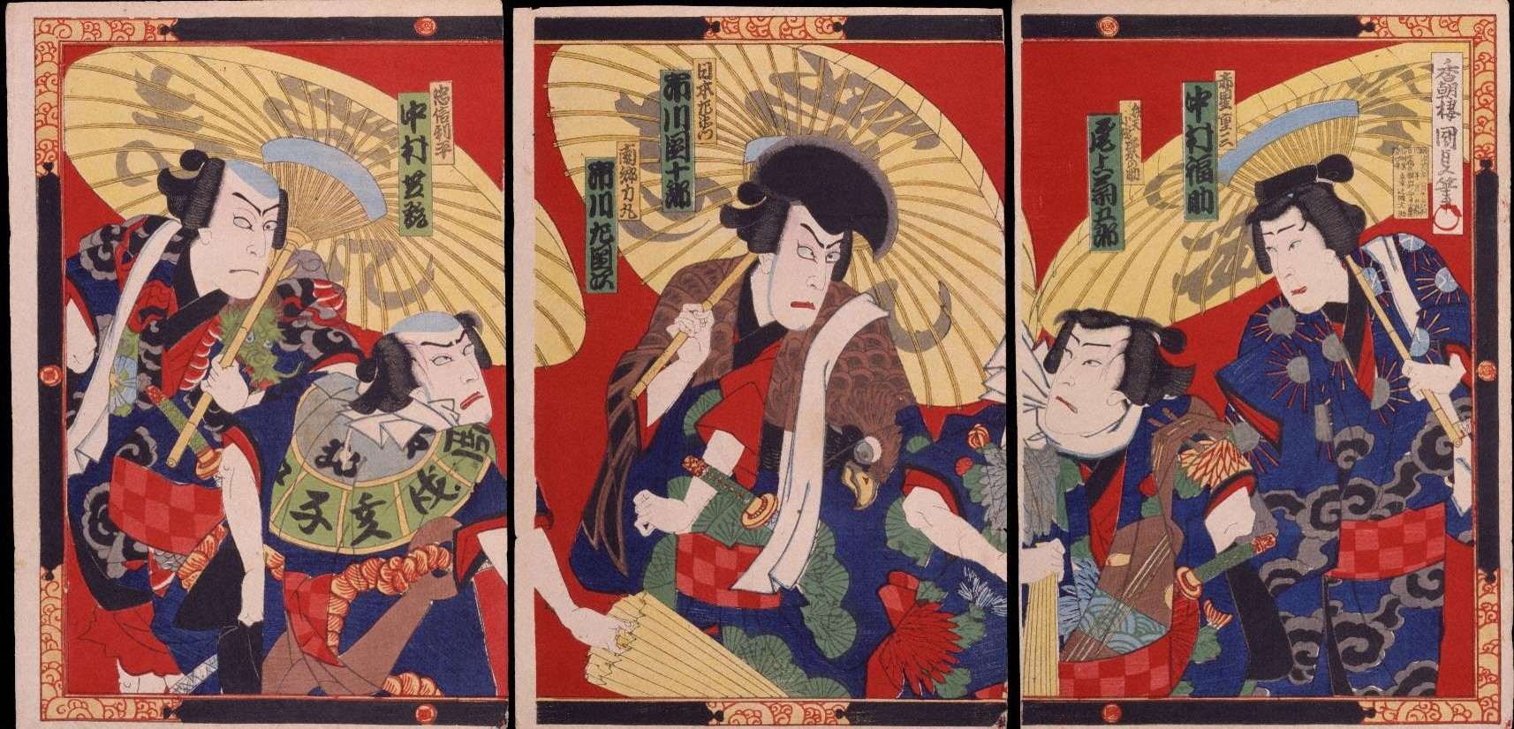
さあ、おしばいのはじまり、はじまり！

Slide 8
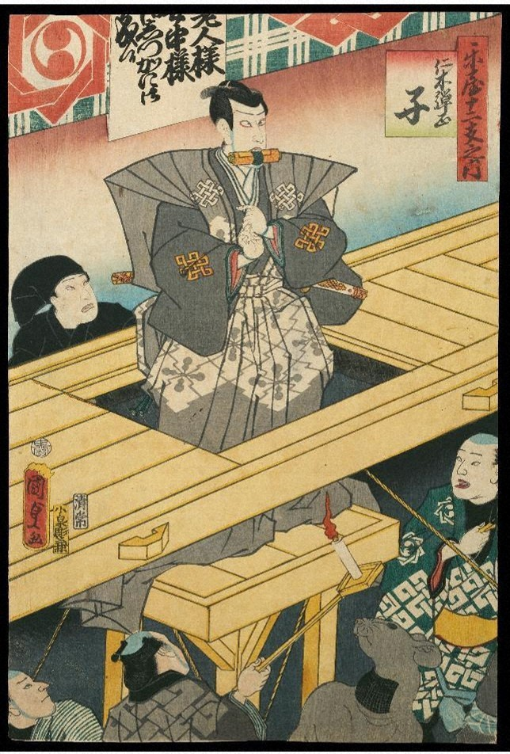
ぶたいでは、みんなおおいそがし。

Slide 9
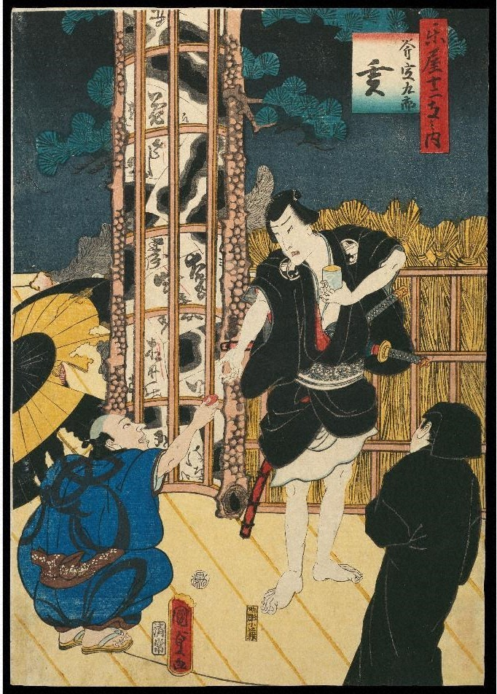
みえないところで、ひとやすみ。

Slide 10
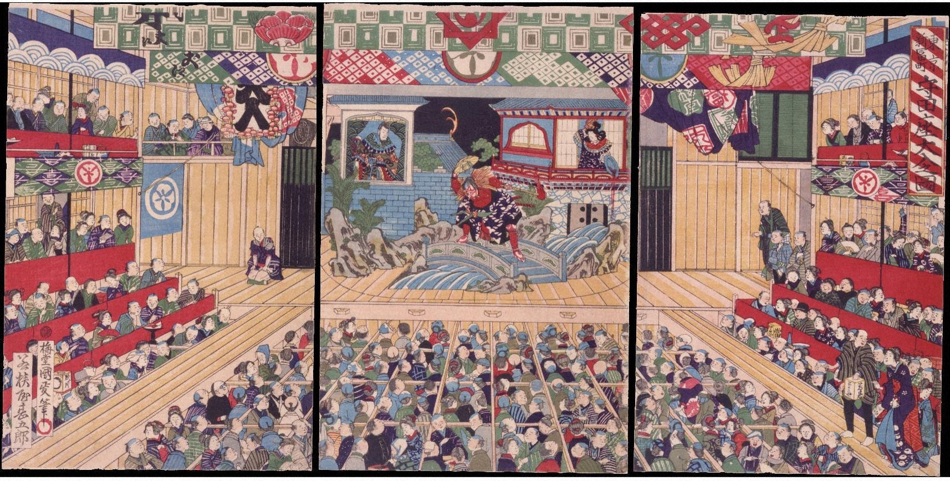
おおもりあがりで、おしばいはおわり。まくがしまるよ。

Slide 11
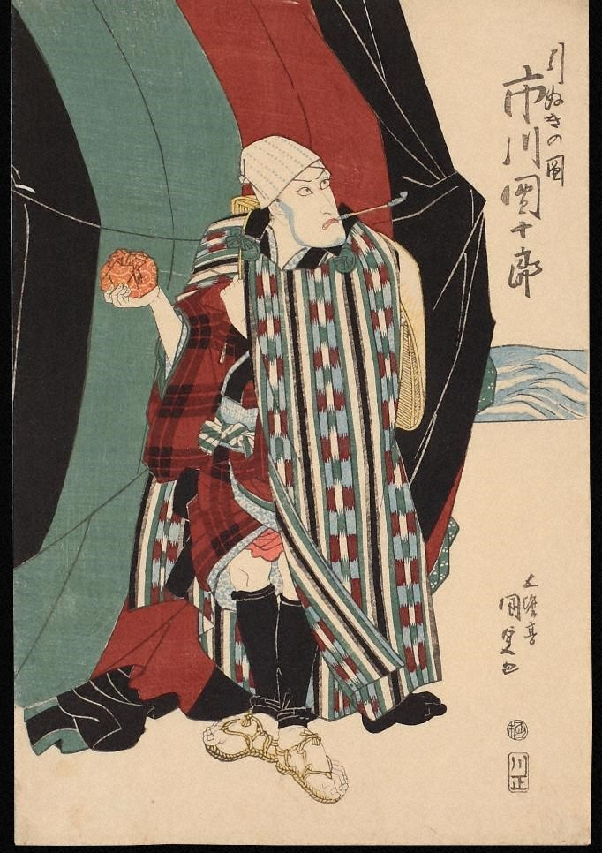
おしまい！

Slide 12
クレジット・資料情報
制作・著作： 独立行政法人日本芸術文化振興会 （国立劇場）
4代目歌川国政「新富座本普請落成秋狂言看客群集図」
明治11年(1878)
NA0076504000
初代歌川国貞 未詳
NA100250
初代歌川国貞「中村座三階図」
文政7年(1824)
NA021040
豊原国周「俳優楽屋の俤 片岡我童」
明治21年(1888)
NA0076584000

Slide 13
豊原国周「俳優楽屋の俤 澤村源之助」
明治21年(1888)
NA0076586000
3代目歌川国貞「弁天娘女男白浪」
明治22年(1889)
NA070890
2代目歌川国貞「楽屋十二支之内」
万延1年(1860)
NA120720
2代目歌川国貞「楽屋十二支之内」
万延1年(1860)
NA120830

Slide 14
4代目歌川国政「東京新富町 守田座大入之図」
明治5年(1872)
NA030970
初代歌川国貞「引ぬきの図 市川團十郎」
文政11年(1828)
NA0075262000

Slide 15
注意事項
当教材及び当教材に掲載されているすべてのコンテンツ（文章・画像・映像等）の著作権は、当振興会又は当振興会が許諾を受けた第三者に帰属しており、著作権法によって保護されます。
当教材は学校教育の場における教育目的での使用に限りご利用いただけます。
使用の際は、当教材を必ず全体として一括してご利用ください。一部のスライドや素材のみを切り取って使用することはできません。
以下の行為は禁止します。
l 教育目的であるか否かにかかわらず、無断転載（他のウェブサイト・印刷物等への掲載を含む）・商用利用すること
l 当教材を翻案・改変するなどして、新たなコンテンツを作成すること
l 当教材に掲載している文章、画像及び映像データを個別にダウンロード、加工、複製又は改変・翻案すること
免責事項：当教材に記載されている情報の正確さについては万全を期しておりますが、内容の誤り、第三者による人為的改ざん等が発生する可能性を全て排除することを保証するものではなく、当振興会は、利用者が当教材の情報を利用することで直接・間接的に生じた一切の損害に対し、何ら責任を負うものではありません。当教材のご利用は、利用者の責任において行っていただくものとします。
当振興会は、予告なく本教材の内容や提供方法を変更し、又は公開を中止することがあります。

